Slide 1
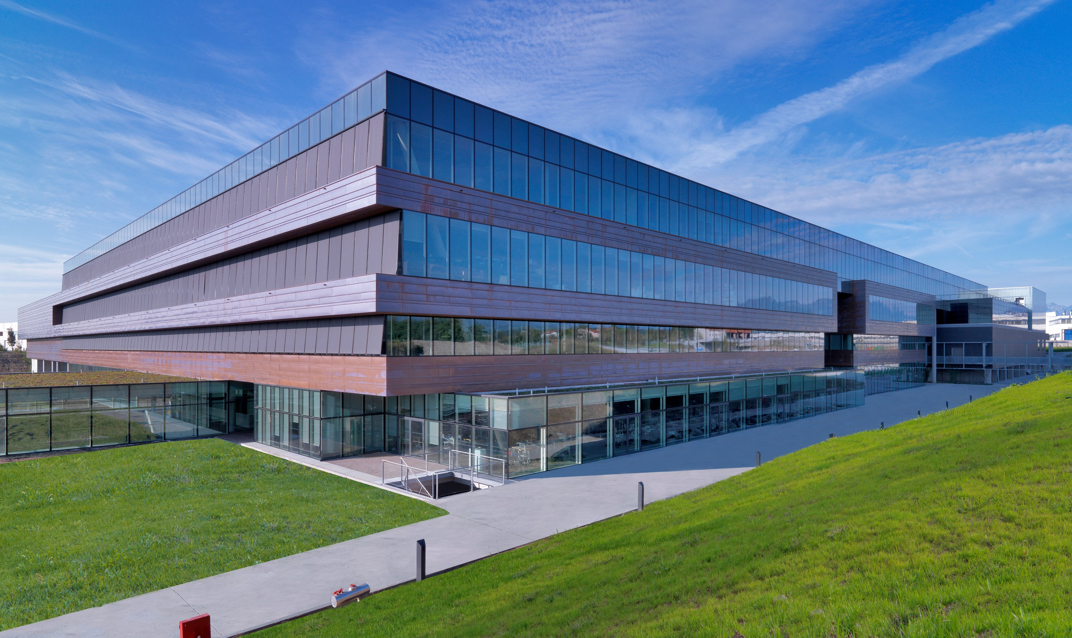

ТЕТРАТЕК | ОПЕРАТИВНЫЙ КОНТРОЛЬ ПОДЛИННОСТИ РЕАГЕНТОВ

Slide 2
ОСНОВНЫЕ СВЕДЕНИЯ О КОМПАНИИ
ООО «ТЕТРАТЕК» ведет свою историю с 2010 года. Все эти годы мы не просто работали, а развивались сами и помогали развивать рынок аналитических исследований, делая его эффективным. Мы ценим доверие наших Заказчиков и работаем с каждым клиентом , исходя из принципов комплексного подхода к поставленным задачам, взаимного долгосрочного партнёрства и полной информационной открытости.
КЛЮЧЕВЫЕ ПРИНЦИПЫ НАШЕЙ РАБОТЫ:
ИНДИВИДУАЛЬНЫЙ ПОДХОД К КАЖДОМУ ЗАКАЗЧИКУ
ОТВЕТСТВЕННОСТЬ ЗА РЕЗУЛЬТАТ
ПРОФЕССИОНАЛИЗМ
За годы работы сотрудниками компании накоплен опыт, знания и навыки, необходимые для максимально эффективного решения задач любого уровня сложности в кратчайшие сроки.
Мы гордимся тем, что всегда выполняем взятые обязательства, последовательны в достижении поставленных перед нами задач и несем ответственность за результат нашей работы.
Для нас важен каждый клиент, вне зависимости от его масштабов и специализации, поэтому мы всегда предлагаем лучшие решения.

Slide 3
ОПЕРАТИВНЫЙ КОНТРОЛЬ ПОДЛИННОСТИ РЕАГЕНТОВ
ВОЗМОЖНЫЕ ПРОБЛЕМЫ С ОБОРОТОМ РЕАГЕНТОВ
ИЗМЕНЕНИЕ РЕЦЕПТУРЫ ПРОМЫШЛЕННОЙ ПАРТИИ
ИЗМЕНЕНИЕ ХАРАКТЕРИСТИК
РЕАГЕНТА ПРИ ХРАНЕНИИ НА СКЛАДЕ
ИСПОЛЬЗОВАНИЕ НА СКВАЖИНЕ
ФАЛЬСИФИЦИРОВАННОГО РЕАГЕНТА
- изменение процесса производства
- снижение содержания активной основы (действующего вещества)
- замена действующего вещества (ДВ)
- нестабильность (расслоение, разложение) товарной формы
изменение свойств реагента во время
гарантийного срока хранение
- нарушение технологического процесса Подрядчиком
- разбавление или смешение реагента
- замена реагента более дешевым аналогом

Slide 4
ОПЕРАТИВНЫЙ КОНТРОЛЬ ПОДЛИННОСТИ РЕАГЕНТОВ
ПРЕДЛАГАЕМОЕ РЕШЕНИЕ
ПОСТАВКА ПРОМЫШЛЕННОЙ ПАРТИИ
НЕ СООТВЕТСТВУЕТ
ЦИФРОВОМУ ОБРАЗУ
СООТВЕТСТВУЕТ
ЦИФРОВОМУ ОБРАЗУ
ПРИБОРЫ
Отказ в приобретении
СОЗДАНИЕ УНИКАЛЬНОГО
ЦИФРОВОГО ОБРАЗА РЕАГЕНТА отражающего его состав
БАЗА УНИКАЛЬНЫХ ОБРАЗОВ
РЕАГЕНТОВ ИСПОЛЬЗУЕМЫХ
В СВОЕЙ ДЕЯТЕЛЬНОСТИ
ИЗМЕНЕНИЕ ХАРАКТЕРИСТИК
РЕАГЕНТА ПРИ ХРАНЕНИИ НА СКЛАДЕ
НЕ ИЗМЕНИЛИСЬ
ИСПОЛЬЗОВАНИЕ
ПОЛУЧЕНИЕ ПЛАНИРУЕМОГО ЭФФЕКТА
МЕТОДИКА
ИЗМЕНИЛИСЬ
Замена по гарантии
ИСПОЛЬЗОВАНИЕ НА СКВАЖИНЕ
ФАЛЬСИФИЦИРОВАННОГО РЕАГЕНТА
«FALSE»
«TRUE»
Штраф Подрядчику

Slide 5
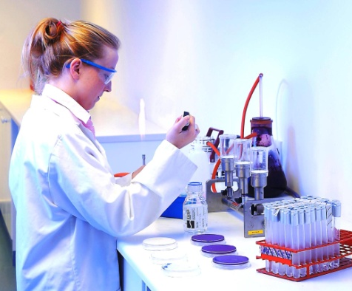
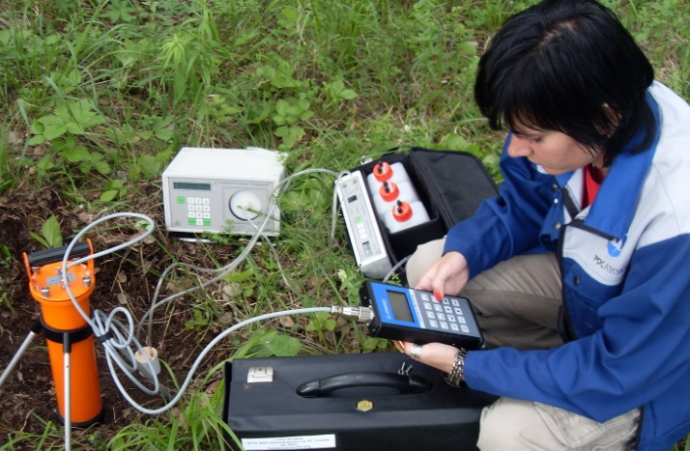
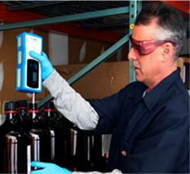
ОПЕРАТИВНЫЙ КОНТРОЛЬ ПОДЛИННОСТИ РЕАГЕНТОВ
ВЫВОДЫ
ОПЕРАТИВНЫЙ КОНТРОЛЬ В ПРОМЫСЛОВЫХ УСЛОВИЯХ
КОНТРОЛЬ СВОЙСТВ РЕАГЕНТОВ ПРИ ХРАНЕНИИ
СНИЖЕНИЕ ВРЕМЕНИ
позволяет сократить затраты времени на контроль качества реагентов от 29 до 1 часа.
Наблюдение за изменением характеристик реагента в гарантийный срок, а также выявление несоответствия условий хранения реагента
Отсутствует необходимость доставки пробы реагента в химическую лабораторию
Предлагаемая технология решает множество задач и проблем возникающих при использовании реагентов в своей деятельности и их оборотом, от недобросовестности поставщиков и подрядчиков, до выявления не совершенности внутренних процессов, что положительно сказывается на достижении планируемых физических и экономических эффектов от использования реагентов.

Slide 6

ОПЕРАТИВНЫЙ КОНТРОЛЬ ПОДЛИННОСТИ РЕАГЕНТОВ
ВАРИАНТЫ СОТРУДНИЧЕСТВА
ПРОДАЖА МЕТОДИКИ, ПО И ПРИБОРОВ
ОКАЗАНИЕ УСЛУГ ПО ИДЕНТИФИКАЦИИ ПОДЛИННОСТИ
Включает: методологическую документация, написание ЛНД заказчика, обучение персонала заказчика и поставка адаптированных приборов
Включает: написание ЛНД Заказчику, организацию службы независимых супервайзеров на каждом этапе, выдача заключений
ОПЛАТА - ЕДИНОРАЗОВО
ОПЛАТА – МЕСЯЧНАЯ СТАВКА

Slide 7


ООО «ТЕТРАТЕК»
420089, Республика Татарстан, город Казань, улица Новаторов 2В
Телефон: +7 843 212 61 34 E-mail: tetratec@tetratec.ru

Slide 8
ОКАЗЫВАЕМЫЕ УСЛУГИ.
КОНТРОЛЬ СОДЕРЖАНИЯ ХОС В ТОВАРНОЙ И СЫРОЙ НЕФТИ ПО ГОСТ 52247 Методы Б, В
ВХОДНОЙ КОНТРОЛЬ НЕФТЕПРОМЫСЛОВЫХ РЕАГЕНТОВ
ПОСТАВКА ЧИСТЫХ РАСТВОРИТЕЛЕЙ ДЛЯ АНАЛИЗА НЕФТЕПРОМЫСЛОВЫХ РЕАГЕНТОВ НА ХОС
РАСТВОРИТЕЛИ С КОНТРОЛЕМ СОДЕРЖАНИЯ ХОС
ОПЕРАТИВНЫЙ МОНИТОРИНГ РИСКОВ ОБРАЗОВАНИЯ ХОС ПРИ ГТМ С ЛОКАЦИЕЙ НА МЕСТОРОЖДЕНИИ

Slide 9
ОКАЗЫВАЕМЫЕ УСЛУГИ.
АНАЛИЗ РЕАГЕНТОВ ГТМ (РЕАГЕНТЫ ДЛЯ ГРП, МУН, РИР) НА СОДЕРЖАНИЕ ХОС
АНАЛИЗ ДОБЫВАЕМОЙ ЖИДКОСТИ, ВОДЫ НА СОДЕРЖАНИЕ ХОС С ЛОКАЦИЕЙ НА МЕСТОРОЖДЕНИИ
АНАЛИЗ НЕФТЕПРОМЫСЛОВЫХ ХИМИЧЕСКИХ РЕАГЕНТОВ НА СОДЕРЖАНИЕ ХОС
РАЗРАБОТКА МЕТОДИКИ ОПРЕДЕЛЕНИЯ ХОС. ОБУЧЕНИЕ ПЕРСОНАЛА ЗАКАЗЧИКА

